Slide 1
Институт права ВГУЭС
Кафедра международных отношений и права
Презентация лекции по курсу «Дипломатическая и консульская служба»
Международные связи субъектов Российской Федерации
Сост. Абашева Е.А., 2020

Slide 2

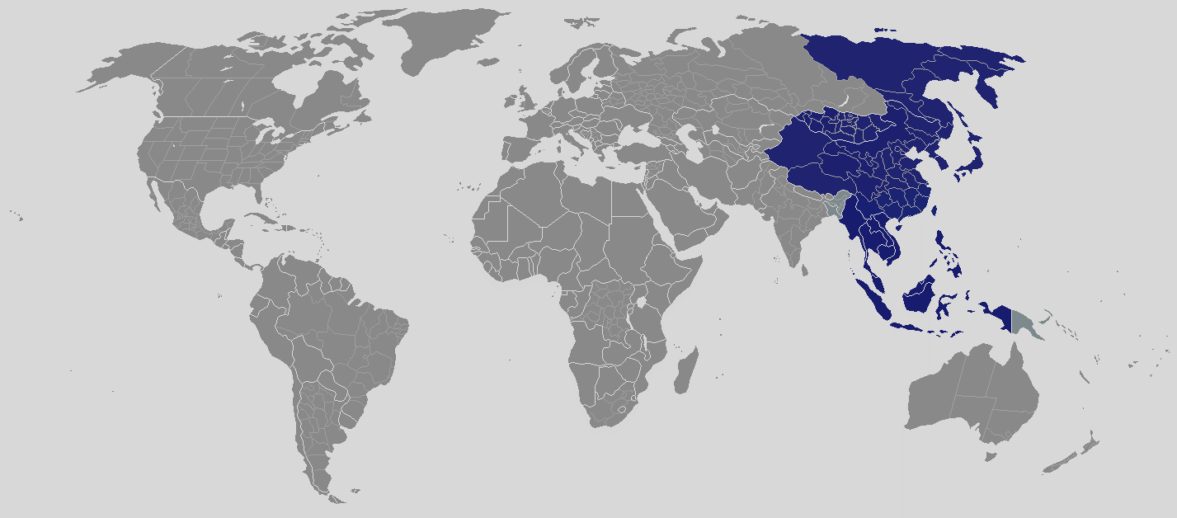
В последние десятилетия росла привлекательность России в качестве партнера по торгово-экономическому и инвестиционному сотрудничеству.
Благодаря этому субъекты РФ стали активными участниками международных контактов нашей страны, расширили свою внешнеэкономическую деятельность, стали играть существенную роль в продвижении российских интересов за рубежом.
Это позволяет им успешнее решать проблемы своего экономического развития, раздвигает рамки сотрудничества России с зарубежными партнерами.
Одновременно через межрегиональные связи расширяется взаимодействие субъектов РФ с сопредельными государствами, укрепляется межрегиональное и приграничное сотрудничество.

Slide 3

Международная и внешнеэкономическая деятельность субъектов РФ осуществляется на основе
Конституции РФ,
федеральных законов
указов Президента РФ.
Основной нормативный правовой акт в этой сфере — Федеральный закон от 4 января 1999 г. № 4-ФЗ «О координации международных и внешнеэкономических связей субъектов Российской Федерации».
Наряду с гарантией прав и интересов регионов в данном Законе определяется ответственность всех участников этого процесса.
Цели Закона:
обеспечить органичное сочетание прав и ответственности,
укрепить организующее начало в осуществлении зарубежных связей регионов,
повысить отдачу от них и в целом в максимально возможной степени раскрыть потенциал межрегионального сотрудничества.

Slide 4

Широкое взаимодействие регионы России осуществляют с партнерами по Содружеству Независимых Государств, в которых проживает значительная часть наших соотечественников.
Успешно осуществляется ряд конкретных проектов
и программ сотрудничества субъектов РФ с
государствами СНГ и их территориальными
образованиями.
Образованное при МИД России в 2008 г.
Федеральное агентство по делам Содружества
Независимых Государств, соотечественников,
проживающих за рубежом, и по международному
гуманитарному сотрудничеству (Россотрудничество)
активно включилось в работу по развитию связей
со странами СНГ и поддержанию отношений с
проживающими в них соотечественниками.
Тем не менее основная политическая и дипломатическая деятельность в этом направлении по-прежнему осуществляется Министерством иностранных дел РФ, в частности четырьмя департаментами СНГ. Регионы же России получили благодаря Россотрудничеству дополнительный канал взаимодействия на постсоветском пространстве.

Slide 5
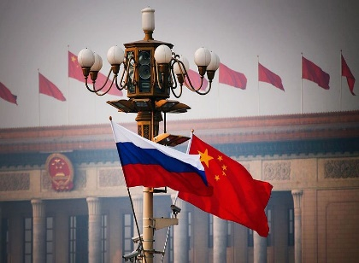
Примером успешного взаимодействия субъектов РФ с внешним миром является наращивание в последние годы региональной составляющей в сотрудничестве со странами Азиатско-Тихоокеанского региона.
Особое место в нем принадлежит российско-китайскому партнерству. Беспрецедентный подъем в отношениях между Россией и Китаем непосредственно затронул многие регионы Российской Федерации.
Быстрыми темпами растет двусторонняя торговля, значительная ее доля приходится на приграничную торговлю российских регионов.
Китай стал активно инвестировать свои капиталы в Россию, прежде всего на Дальнем Востоке и в Сибири.
В конце 2019 г. был запущен восточный маршрут газопровода «Сила Сибири». Ряд китайских СМИ на этом фоне провозгласил начало новой эры энергетического сотрудничества Москвы и Пекина. К 2023 г. «Сила Сибири» будет соединена с Ковыктинским месторождением, а к 2024 году газопровод будет полностью достроен. Кроме того, к 2023 г. заработает газовая сеть, которая будет простираться до Шанхая.
На рубеже 2019 и 2020 гг. Москва и Пекин столкнулись с острой необходимостью уделить первостепенное внимание двустороннему гражданскому диалогу.
В противном
случае стороны
могут столкнуться
с ухудшением
отношений, вызванным общественным недоверием в отношении стратегического партнера. В частности, открывается возможность активизировать гражданский диалог интеллектуалов России и Китая в рамках начинающихся годов научно-технического и инновационного сотрудничества двух стран.
Кроме того, Москва и Пекин могут использовать результаты годов обменов между российскими и китайскими СМИ для закрепления позитивного общественного мнения относительно друг друга.

Slide 6
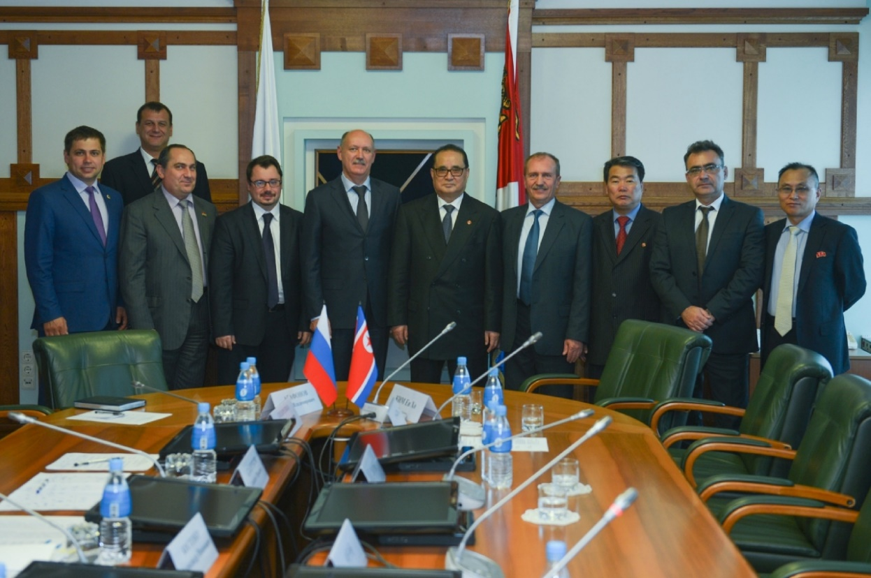
В Приморском крае действует Агентство международного сотрудничества Приморского края, которое является органом исполнительной власти, осуществляющим в рамках своих полномочий государственное управление в сфере международной и внешнеэкономической деятельности региона. Стратегической задачей, поставленной руководством страны перед Приморским краем, является формирование углубленных и сбалансированных отношений со странами Азиатско-Тихоокеанского региона, гарантирующих его долгосрочную стабильность.
В интересах выполнения данной задачи Агентство обеспечивает участие официальных делегаций Приморского края в переговорах, встречах и форумах на разных уровнях в странах региона.
Важным направлением деятельности
является организация ставших уже
традиционными международных
мероприятий на территории
Приморского края.
В рамках своих полномочий Агентство
ежегодно составляет план мероприятий.
В списке действующих документов целый
перечень меморандумов и соглашений,
заключённых между Приморским краем
и административно-территориальными
образованиями зарубежных стран.
Регион активно взаимодействует с консульствами зарубежных стран, расположенных на его территории, а так же с Представительством МИД во Владивостоке.

Slide 7
Саммит по международным связям и сотрудничеству региональных администраций стран Северо-Восточной Азии;
Ассоциация региональных администраций стран Северо-Восточной Азии (АРАССВА);
Российско-Китайский Координационный совет по межрегиональному и приграничному торгово-экономическому сотрудничеству (РККС);
Российско-американское тихоокеанское партнерство (РАТОП);
Расширенная Туманганская Инициатива;
Постоянная Смешанная комиссия по экономическому сотрудничеству между дальневосточными регионами Российской Федерации и Хоккайдо, Япония.
Приморский край участвует в работе следующих межрегиональных международных образований (организаций):

Slide 8
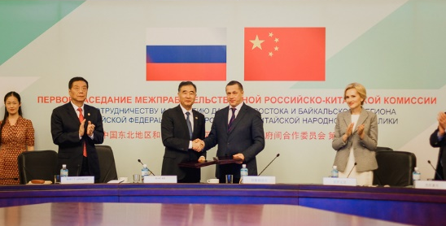
Функции координатора международных и внешнеэкономических связей субъектов РФ возложены на Министерство иностранных дел РФ.
Основополагающим нормативным документом, закрепляющим за МИД России эти функции, стал Указ Президента РФ от 08.11.2011 г. № 1478 «О координирующей роли Министерства иностранных дел Российской Федерации в проведении единой внешнеполитической линии Российской Федерации»
Согласно Указу Министерство иностранных дел РФ, являясь головным органом в области отношений с иностранными государствами и международными организациями, осуществляет общий контроль над выполнением международных обязательств Российской Федерации и координирует международные связи субъектов РФ.
Органам исполнительной власти субъектов РФ надлежит информировать МИД России об осуществляемой ими международной
деятельности и о своих международных связях:
официальных поездках,
консультациях и переговорах,
подписанных и готовящихся к подписанию
документах и других договоренностях.
Проекты соглашений субъектов РФ с субъектами, административно-территориальными образованиями иностранных государств, включая проекты соглашений об открытии представительств, подлежат предварительному согласованию с МИД России.

Slide 9
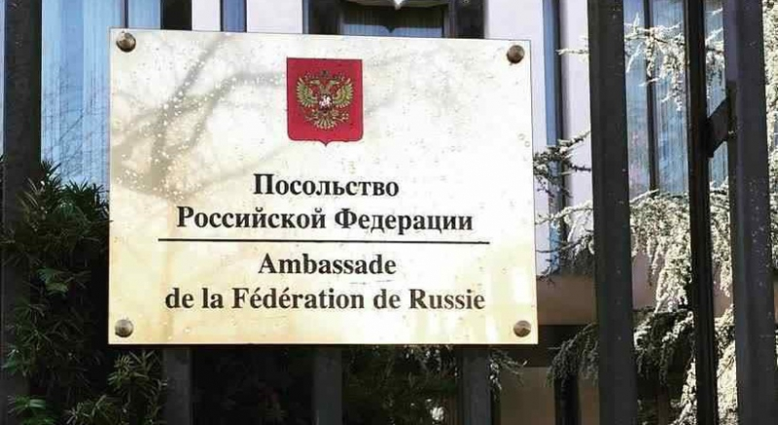
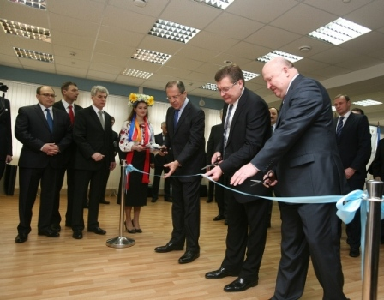
Указ зафиксировал единый порядок действий для всех российских государственных учреждений, организаций, корпораций, предприятий, их должностных лиц, представителей, делегаций, групп специалистов, в том числе органов государственной власти субъектов РФ, которому они обязаны следовать в своих международных и региональных связях и контактах.
Одновременно соответствующим департаментам Центрального аппарата, загранучреждениям системы МИД России и территориальным представительствам Министерства было
предписано оказывать
органом
государственной
власти субъектов
Федерации
необходимое
содействие в развитии
их международных
связей.
Послы России в иностранных государствах, обеспечивая проведение единой внешнеполитической линии нашей страны в государстве пребывания, осуществляют координацию деятельности и контроль за работой находящихся в стране пребывания всех российских представительств, включая представительства субъектов РФ, открываемые ими на территории отдельных субъектов и административно-территориальных образований зарубежных стран. Руководители таких представительств обязаны согласовывать свою деятельность с Послом Российской Федерации, оказывать ему содействие в осуществлении его полномочий, регулярно информировать Посла о своей деятельности.

Slide 10
Организует, курирует и координирует работу Министерства с субъектами РФ Департамент по связям с субъектами Федерации, парламентом и общественными объединениями (ДСПО).
Взаимодействуя с другими подразделениями МИД России, загранучреждениями и представительствами МИД России в субъектах РФ, ДСПО координирует их деятельность в вопросах, касающихся отношений с субъектами РФ, парламентом, общественными и религиозными объединениями России.
Работа Министерства иностранных дел РФ с субъектами РФ строится по ряду направлений:
через представительства МИД России на территории РФ,
в рамках Совета глав субъектов Российской Федерации при МИД России,
в рамках различных форумов по межрегиональному и приграничному сотрудничеству

Slide 11
Во взаимодействии с субъектами РФ Департамент участвует в работе по координации и развитию международных связей регионов России, готовит экспертную оценку проектов федеральных законов и нормативных актов по вопросам, касающимся международных и внешнеэкономических связей и приграничного сотрудничества субъектов РФ.
Он принимает участие в разработке правовых норм, закрепляющих и конкретизирующих полномочия федеральных органов исполнительной власти и органов исполнительной власти субъектов РФ, а также предметы их совместного ведения в сфере международной деятельности.
Департамент оказывает консультативную и методологическую помощь органам власти РФ в осуществлении ими международной и внешнеэкономической деятельности, формирует базы данных по соглашениям субъектов РФ с иностранными партнерами.
Он участвует в информировании руководящих органов субъектов РФ по основным вопросам внешней политики России и обстановки в мире, а также привлекает их представителей к международным переговорами по вопросам, затрагивающим интересы данного региона.
Важная функция ДСПО — организация и проведение конференций, совещаний, семинаров по проблематике международных и внешнеэкономических связей и приграничного сотрудничества на региональном уровне
Задачи, стоящие перед ДСПО, весьма обширны и многогранны

Slide 12
Они были созданы в середине 1990-х гг., когда у регионов России появилась возможность и возникла насущная потребность в налаживании международных и внешнеэкономических связей с зарубежными партнерами в целях решения вставших перед ними новых весьма сложных социальных и экономических проблем. Потребовалось не только консультационное содействие регионам со стороны МИД России, но и практическая помощь в решении конкретных проблем налаживания зарубежных контактов, выхода предприятий регионов на внешние рынки, поиска перспективных иностранных партнеров, привлечения в регионы зарубежных инвестиций. Как правило, представительства МИД России на территории РФ открывались по инициативе региональных властей, нуждавшихся в профессиональной поддержке своих начинаний.
Поначалу создание представительств МИД России на территории страны происходило несколько стихийно и в значительной степени являлось реакцией Министерства на инициативы со стороны региональных властей.
Со временем функционирование представительств МИД России на территории РФ приобрело более упорядоченный и организованный характер. Их руководители и дипломатические сотрудники получили необходимые навыки и опыт, прошли обучение в Дипломатической академии МИД России, некоторые их них получили возможность поработать в штате российских посольств за границей или выехать в российские загранучреждения в краткосрочные командировки. На работу пришла талантливая молодежь.
Одним из наиболее важных инструментов участия Министерства иностранных дел РФ в координации и расширении международного и внешнеэкономического сотрудничества российских регионов являются представительства Министерства иностранных дел РФ на территории РФ.
На ДСПО возложена такая задача, как координация работы этих территориальных органов, оказание им содействия в выполнении их задач, вытекающих из Положения о Представительстве МИД РФ на территории Российской Федерации.

Slide 13
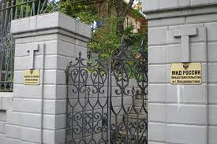
Представительства МИД России осуществляют свою деятельность на основании Положения о Представительстве Министерства иностранных дел Российской Федерации на территории Российской Федерации. В своей практической деятельности Представительство руководствуется приказами и указаниями Министерства иностранных дел РФ. При этом оно строит свою деятельность в регионе с учетом нормативных актов соответствующего субъекта РФ.
В своей деятельности представительства МИД России на территории РФ делают акцент на обеспечении безусловного соблюдения в регионах названного выше Указа Президента РФ «О координирующей роли Министерства иностранных дел Российской Федерации в проведении единой внешнеполитической линии Российской Федерации». В частности, они оказывают всемерную помощь субъектам РФ в осуществлении ими международного и внешнеэкономического сотрудничества с территориальными образованиями зарубежных государств. При этом такое сотрудничество реализуется в строгом соответствии с общегосударственной внешней политикой Российской Федерации. На практике это означает, что представительства МИД России не только отслеживают зарубежные контакты субъектов РФ на предмет их соответствия внешнеполитической линии России, но и прежде всего ориентированы на оказание регионам консультационного и информационного содействия.
Кроме того, представительства занимаются организацией проведения правовой экспертизы соответствующими подразделениями МИД России проектов всех готовящихся соглашений субъектов РФ с зарубежными партнерами, принимают непосредственное участие во всех проводимых регионами международных и межрегиональных мероприятиях.

Slide 14

из истории
После образования в России федеральных округов Министерство иностранных дел РФ ввело на время в практику институт Посла по особым поручениям, возглавляющего Представительство МИД России в центре федерального округа.
К концу 2000-х гг. МИД России, однако, был вынужден
отказаться от практики направления из Центра в
столицы федеральных округов послов по особым
поручениям, что было связано с рядом кадровых и
финансовых трудностей. К тому же за несколько лет
существования института Посла по особым поручениям,
представителя МИД России в федеральном округе,
Министерству удалось подобрать и подготовить
квалифицированные и профессионально грамотные
кадры на местах из числа жителей регионов.

Slide 15
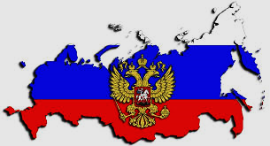
При принятии решения об открытии
представительств Министерства иностранных
дел РФ на территории РФ в расчет принималось:
географическое положение того или
иного субъекта РФ, в частности
нахождение его в районе Государственной
границы РФ,
существование на ней пограничных
переходов,
наличие международных воздушных
и морских портов.
Очень большое значение имели и вопросы вовлеченности регионов в международное, межрегиональное и внешнеэкономическое сотрудничество, прохождение через регион важнейших международных транспортных артерий.
Немаловажным моментом была также готовность регионов взять на себя определенные обязательства по организации и обеспечению необходимых условий для работы представительств Министерства.
В настоящее время многие субъекты РФ, не имеющие на своей территории представительства МИД России, а таковых более половины, проявляют желание такое представительство открыть. Однако сделать это непросто из-за имеющихся ограничений на общее число представительств, которое разрешено открыть Министерству на территории России.

Slide 16
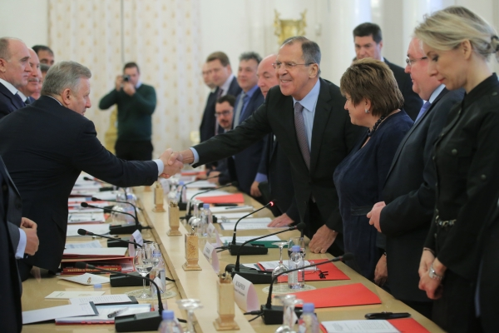
Значительно более фундаментальный и разносторонний характер имеет сотрудничество Министерства иностранных дел РФ с регионами России в рамках Совета глав субъектов Российской Федерации при МИД России (СГС).
Он был образован в 2003 г. на основе рекомендаций Государственного Совета РФ
и в соответствии с поручением
Президента РФ. Главная цель
СГС — содействовать регионам
в развитии их международных
и внешнеэкономических связей,
а также обеспечить возможность
их участия в подготовке
предложений по тем или иным
внешнеполитическим
инициативам, учета интересов
субъектов РФ при проведении
внешнеполитической и
внешнеэкономической линии
страны.

Slide 17
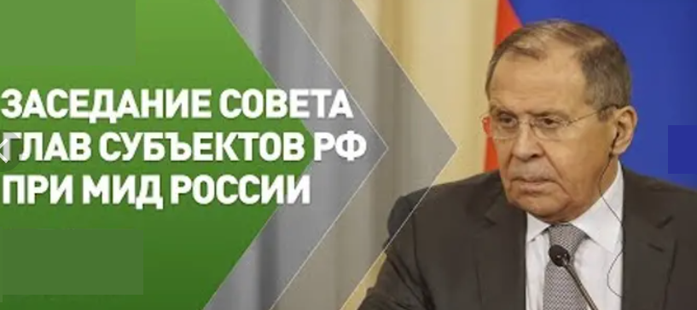
С ГС формируется в составе председателя и членов Совета, которые участвуют в его работе на общественных началах.
Председателем С ГС является
министр иностранных дел РФ,
членами Совета — высшие должностные лица
субъектов РФ, по одному от каждого
федерального округа, рекомендуемые Советом
руководителей администраций субъектов
Федерации, входящих в соответствующий федеральный округ.
Также в состав Совета входят:
статс-секретарь — заместитель министра иностранных дел РФ,
представитель Администрации Президента РФ,
заместитель министра экономического развития РФ,
Посол по особым поручениям МИД России, занимающийся вопросами деятельности СГС.
Кроме того, в работе Совета принимают участие представители Министерства внутренних дел РФ, Министерства культуры РФ, Министерства образования и науки РФ, Федеральной таможенной службы, делегируемые в состав Совета руководителями указанных федеральных ведомств. При этом ежегодно происходит ротация членов Совета — глав субъектов РФ при сохранении установленного представительства от каждого федерального округа. Члены Совета на заседании СГС избирают заместителя председателя.

Slide 18
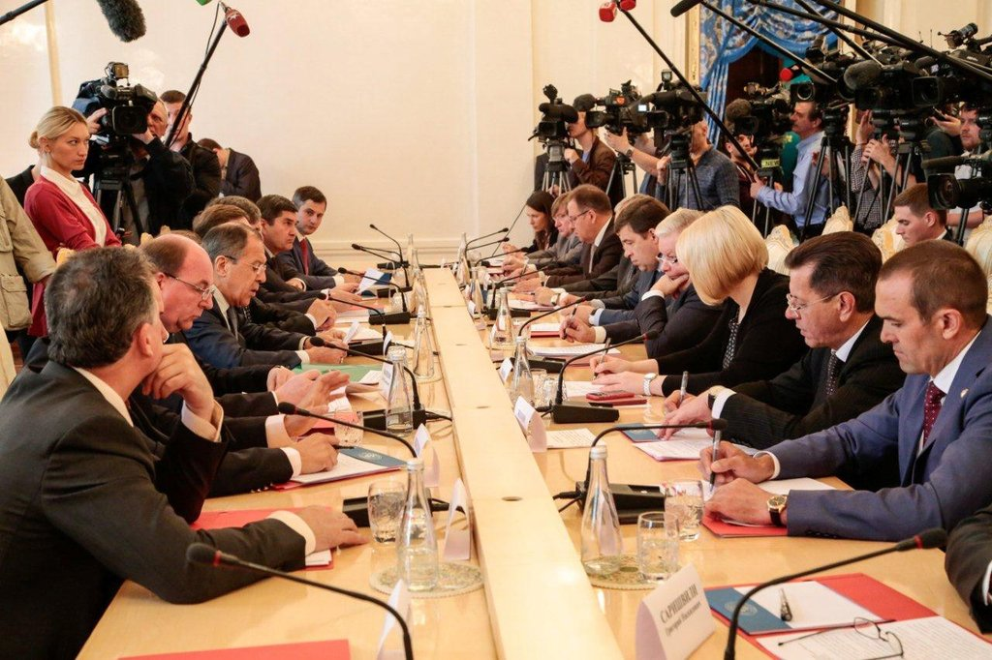
Председатель СГС, т. е. министр иностранных дел РФ, определяет место и время проведения заседаний Совета, председательствует на них, формирует на основе предложений членов Совета план работы Совета и повестку дня его очередного заседания, дает поручения членам Совета и секретарю Совета. В свою очередь секретарь Совета обеспечивает на основании предложений, поступивших от членов Совета, а также руководителей субъектов РФ, МИД России и загрануч- реждений Российской Федерации, подготовку проектов плана работы Совета, составляет проекты повестки дня его заседаний, организует подготовку материалов к заседаниям Совета, а также проектов соответствующих решений. Он информирует членов Совета о месте, времени проведения и повестке дня очередного
заседания Совета, обеспечивает их
необходимыми материалами, подписывает
протоколы заседаний, несет ответственность за
обеспечение деятельности Совета.
Члены Совета вносят предложения по плану
работы Совета, повестке дня его заседаний и
порядку обсуждения вопросов, участвуют в
подготовке материалов к заседаниям Совета,
а также проектов его решений.

Slide 19
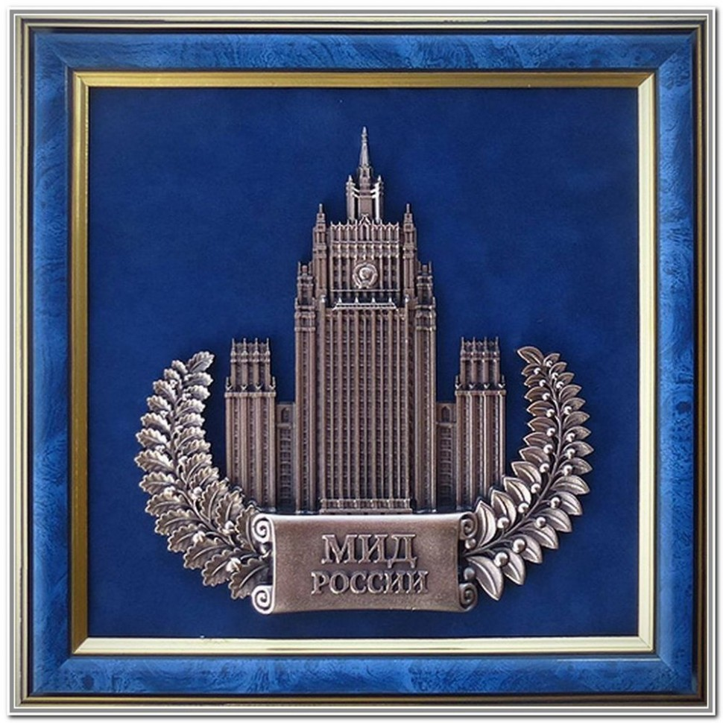
Таким образом, начиная с 1990-х гг. МИД России, действуя в условиях расширения международного и внешнеэкономического сотрудничества регионов Российской Федерации, активно включился в эту деятельность в качестве ее организатора и координатора.
В настоящее время создана эффективная многоуровневая система взаимодействия Министерства иностранных дел РФ с субъектами РФ в интересах решения общих для всей страны
проблем, связанных с
продвижением и отстаиванием
российских интересов
в отношениях с зарубежными
партнерами. Благодаря этой
системе российской дипломатии
удается выстраивать
внешнеполитическую линию,
учитывающую интересы и
потребности регионов. Регионы
получили возможность оказывать
влияние на внешнюю политику
страны, привлекать внимание
внешнеполитического ведомства
России к проблемам,
Затрагивающим интересы субъектов РФ
В то же время созданный механизм взаимодействия МИД России с регионами обеспечивает эффективную обратную связь. Он позволяет субъектам РФ быть постоянно в курсе основных целей и задач внешней политики России, ее стратегии и тактики на международной арене, по мере возможностей и потребностей принимать участие в конкретных внешнеполитических акциях российской дипломатии.

